Slide 1

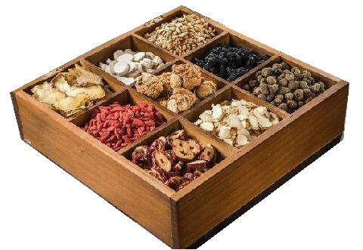
中药预订操作手册
福建康佰家医药集团有限公司

Slide 2


目录
小程序端
门店聚合端

Slide 3
小程序端
01
用户在小程序端可进行下单、支付、联系骑手、查看物流轨迹、确认收货等操作

Slide 4
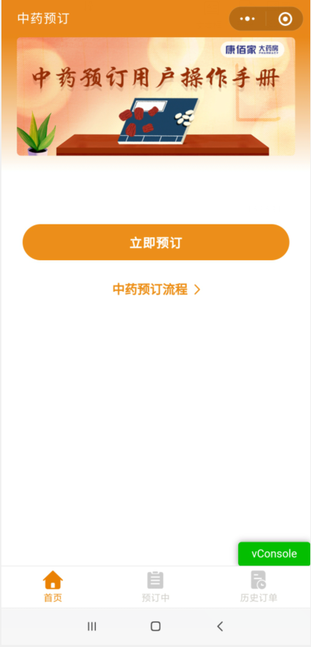
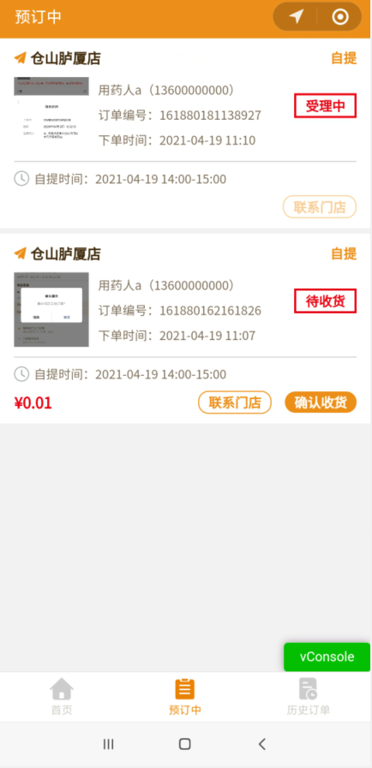
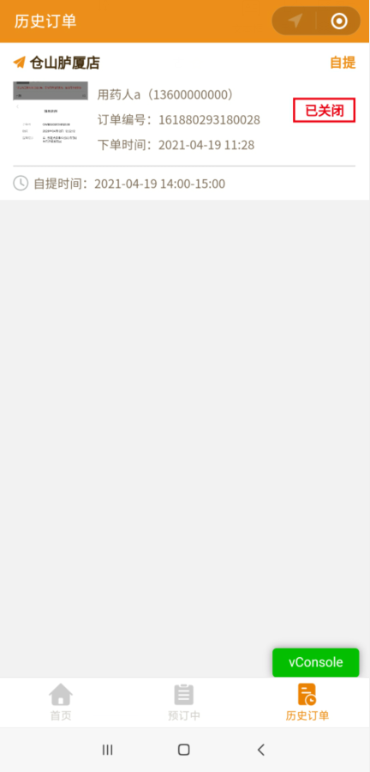
中药预订小程序
首页：
点击立即预订进行下单
点击预订说明手册查看操作指南
预订中：
展示所有进行中的订单，点击查看详情
历史订单：
展示所有历史订单，点击查看详情

Slide 5
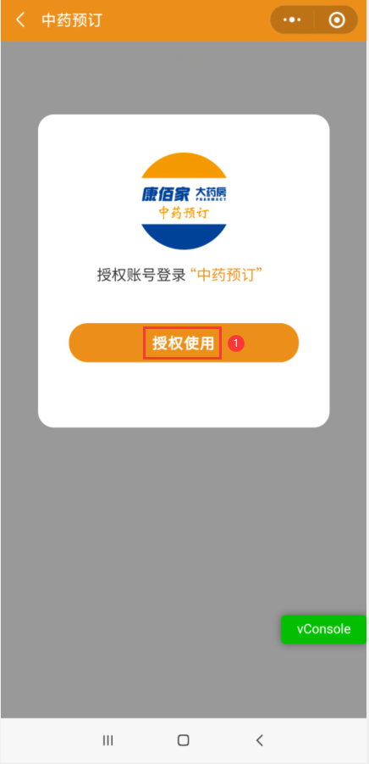
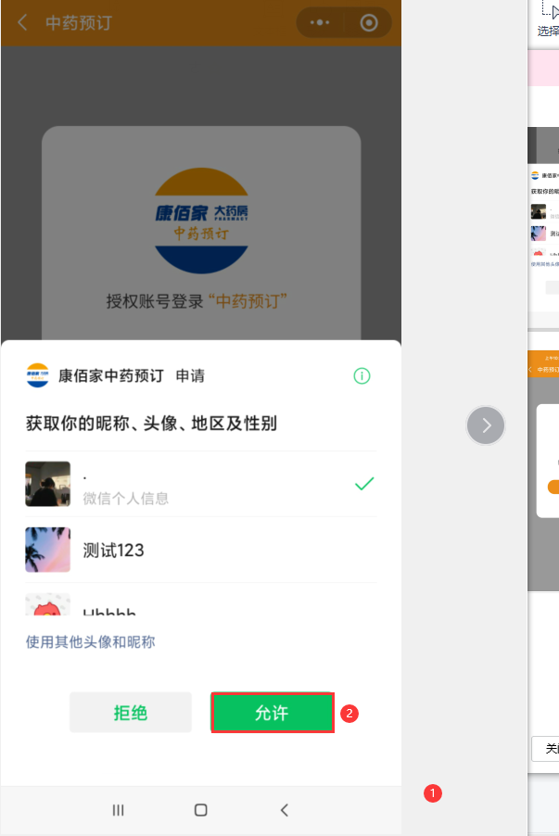
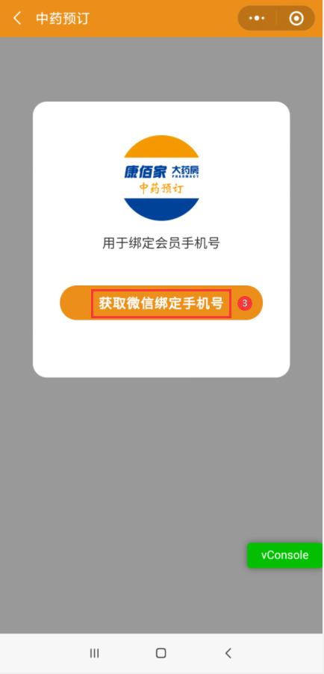
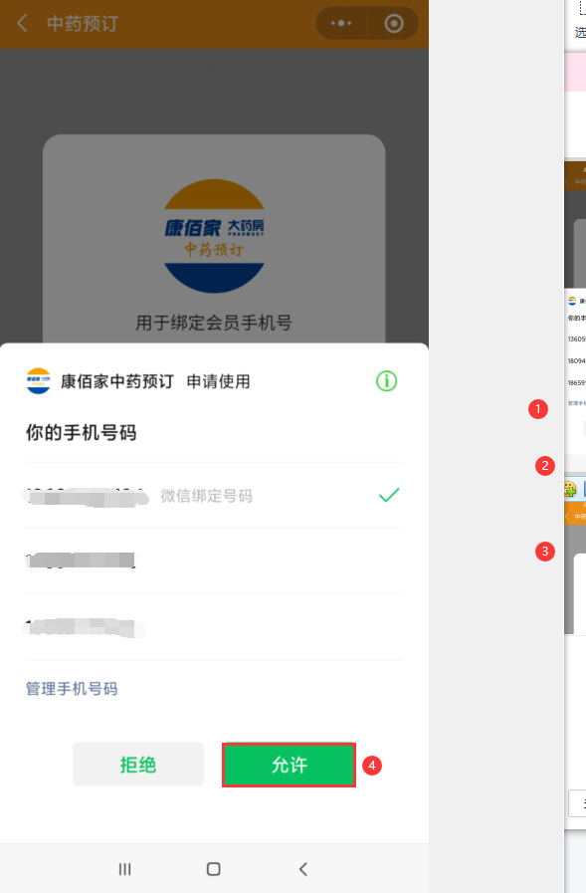
用户首次使用，点击“立即预订”进行注册，需授权微信和手机号

Slide 6
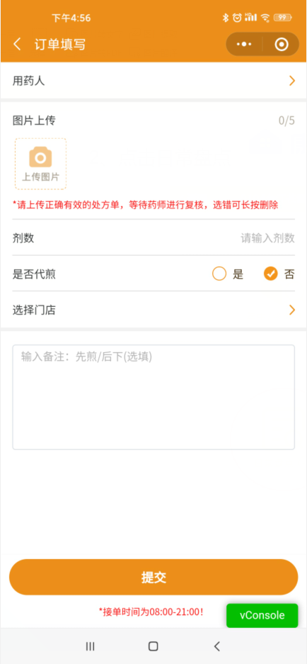
1、打开中药预订
2、点击立即预订，跳转至订单填写
点击跳转
预订说明手册
请详细填写用药人、药方、收件人以及门店信息，以便及时沟通
点击查看
中药预订流程

Slide 7
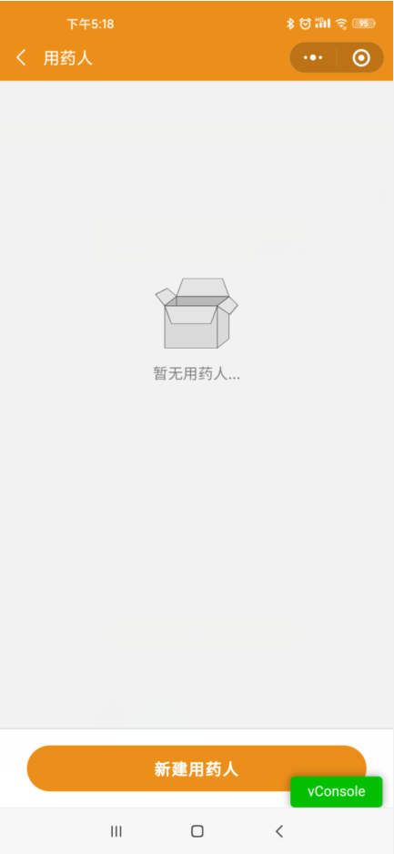
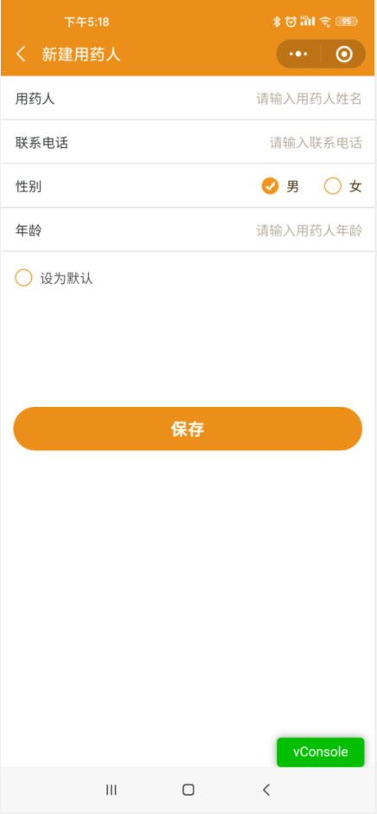
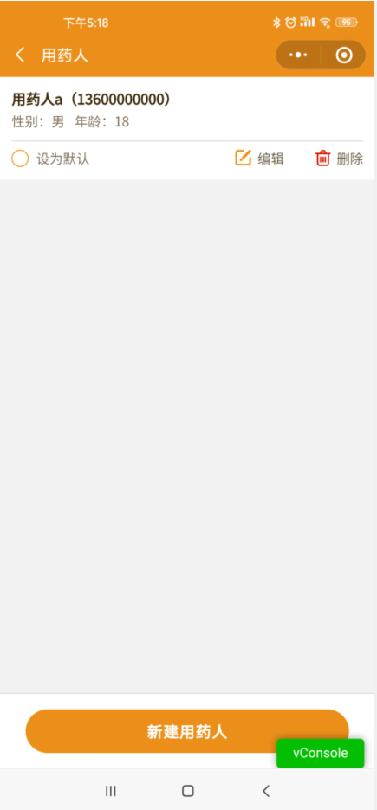
3、点击用药人，跳转用药人页面，支持新增修改删除
若不存在相关信息，显示暂无用药人
新建用药人：
姓名/电话/性别/年龄为必填项
设为默认时，会默认选择该用药人

Slide 8
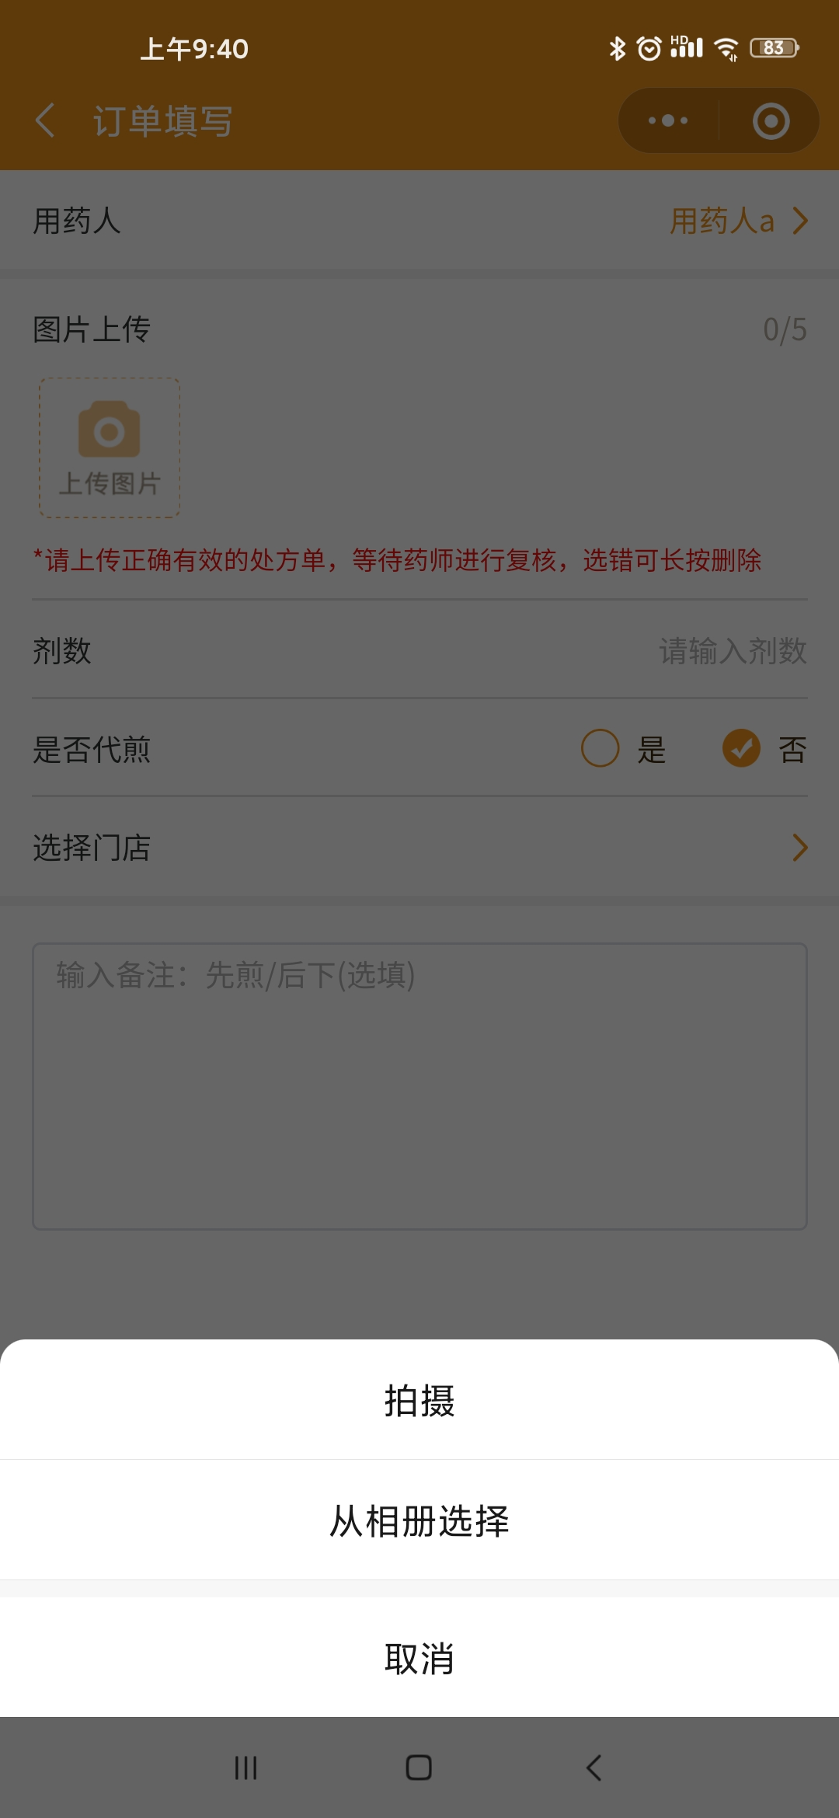
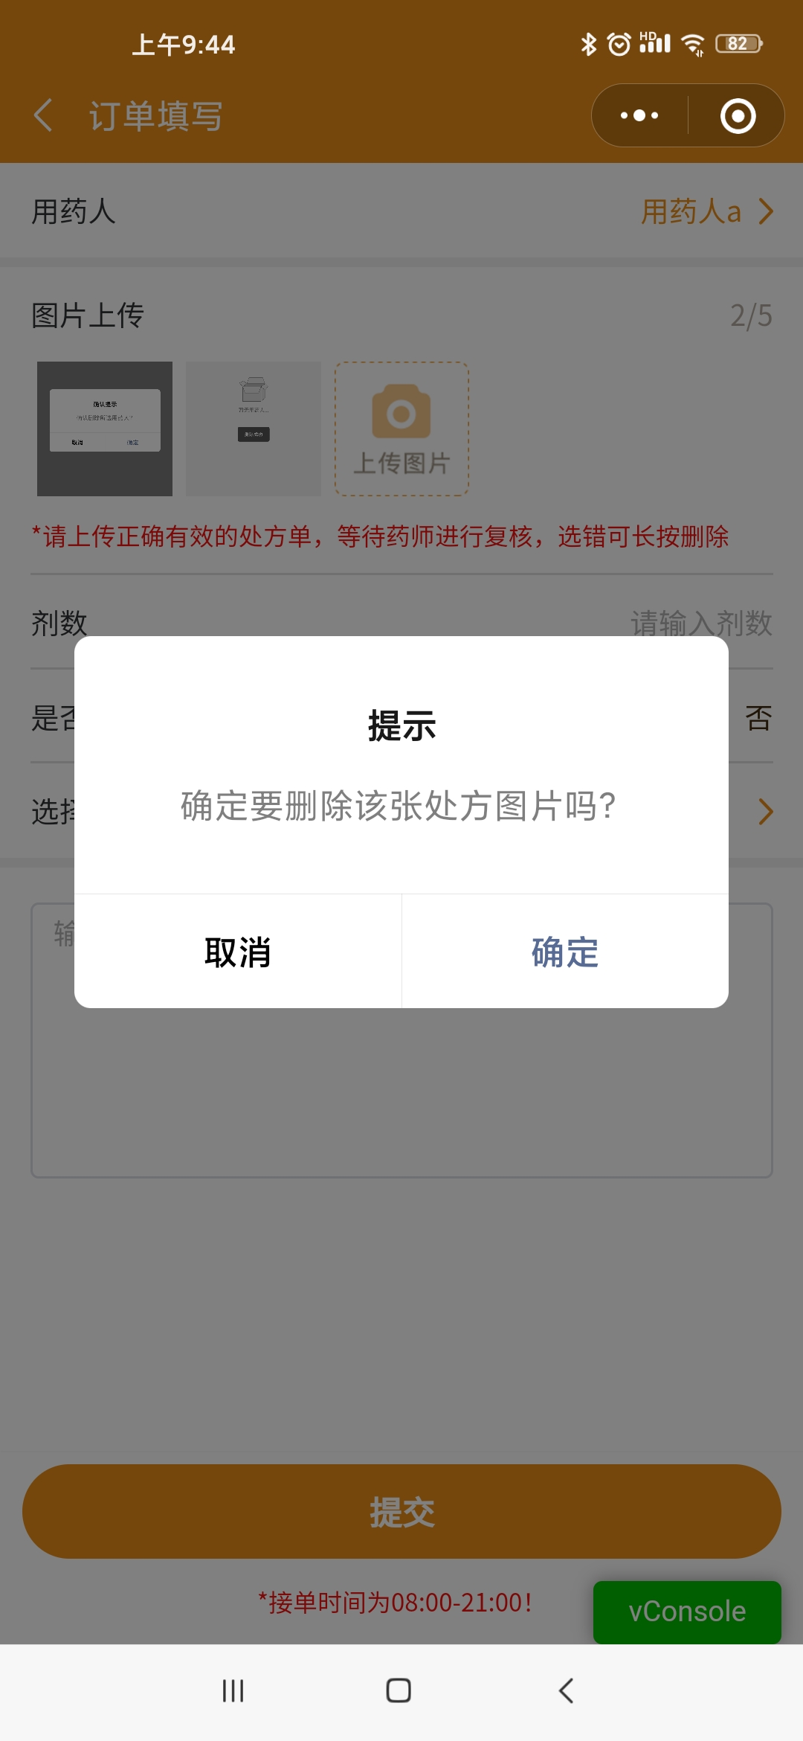
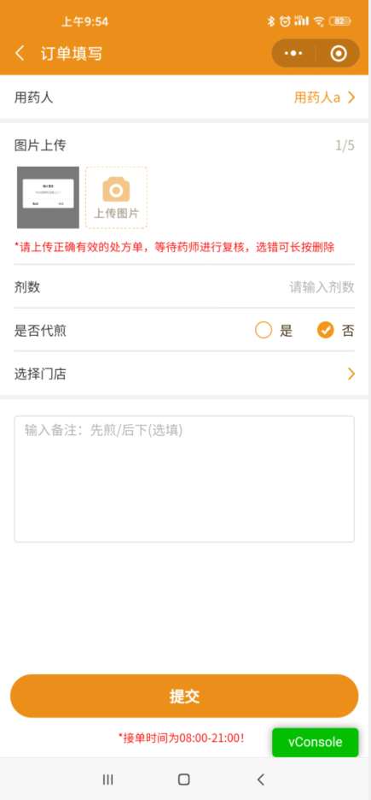
4、点击上传图片
5、剂数
上传图片：
支持拍摄或从相册选择
支持长按删除图片
最多上传5张
剂数：
有效范围（0，999】
若输入值有误，提示“剂数格式有误”

Slide 9
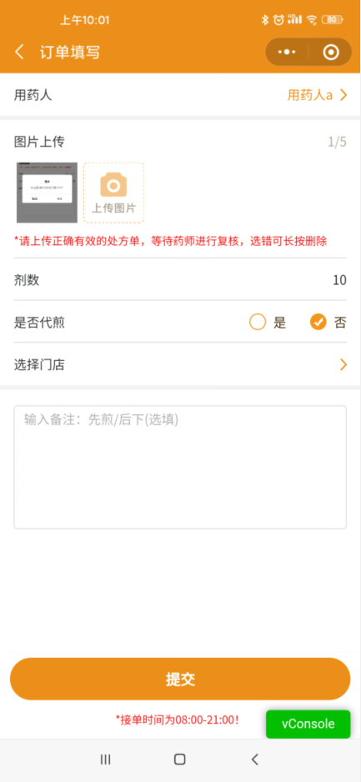
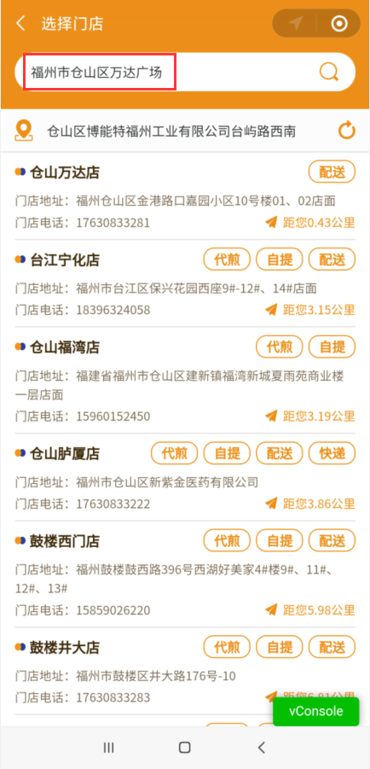
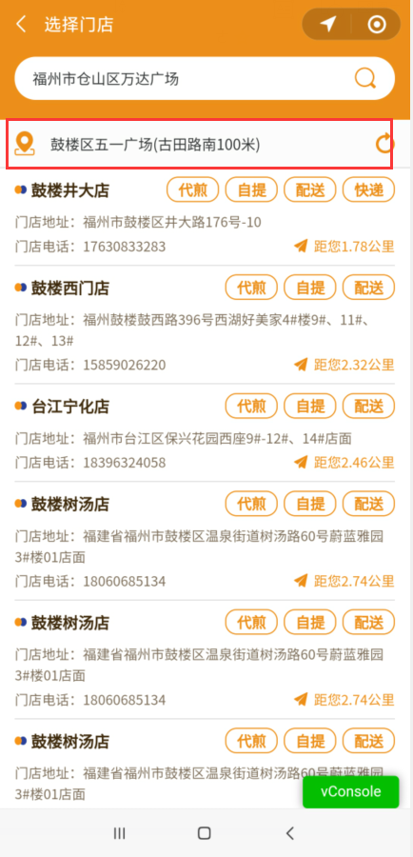
6、是否代煎
7、选择门店
是否代煎：
默认选中“否”
选择门店：
根据是否代煎展示对应门店
默认展示可配送到当前定位的门店以及所有支持快递的门店信息
用户可搜索具体地址或修改定位，查看附近可下单门店

Slide 10
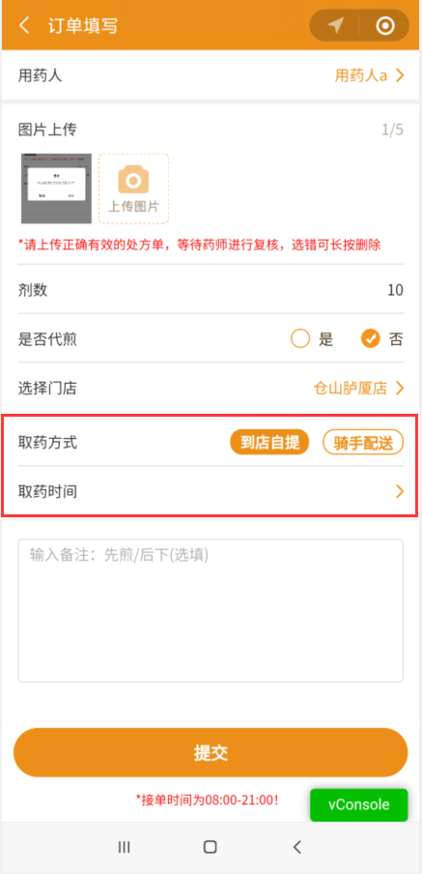
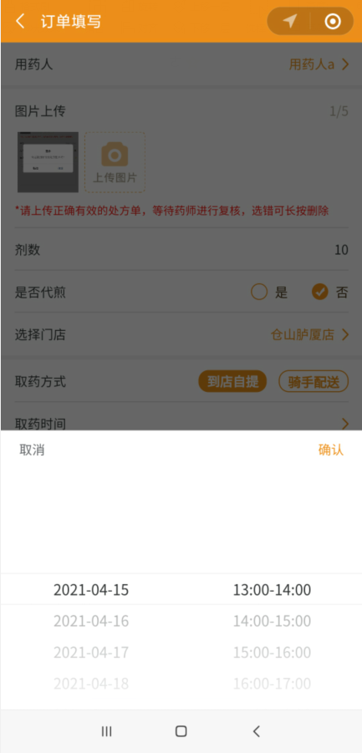
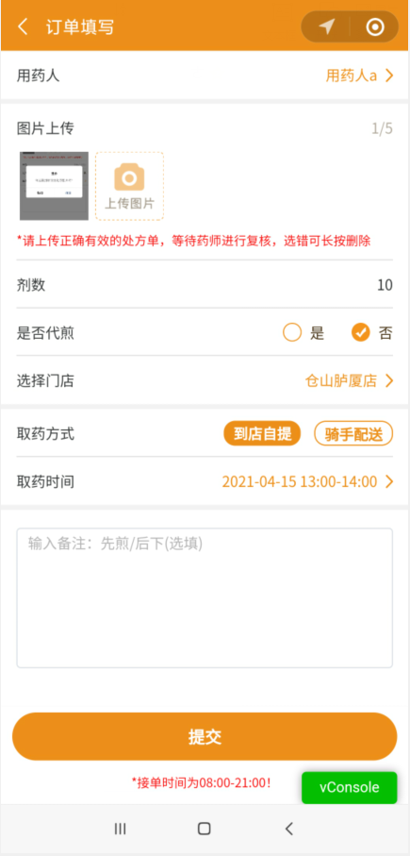
8、取药方式-到店自提
取药方式：
选择门店后才展示
根据所选门店支持的取药方式显示
到店自提-取药时间：
默认展示当前时间后2.+h到第7日内的有效时间段

Slide 11
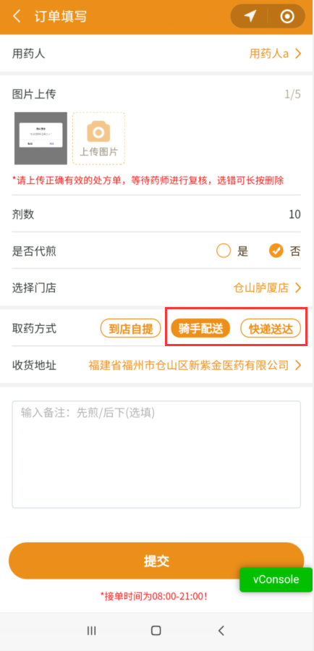
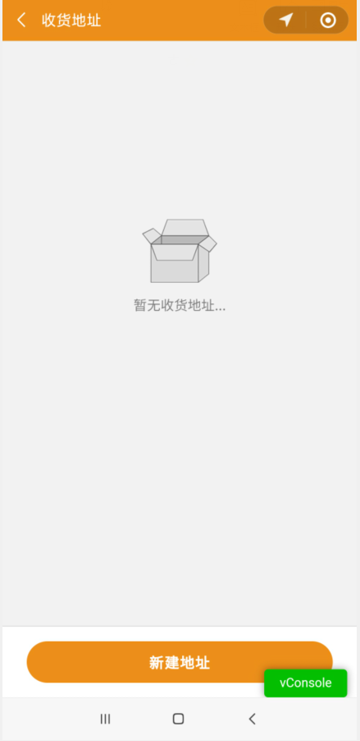
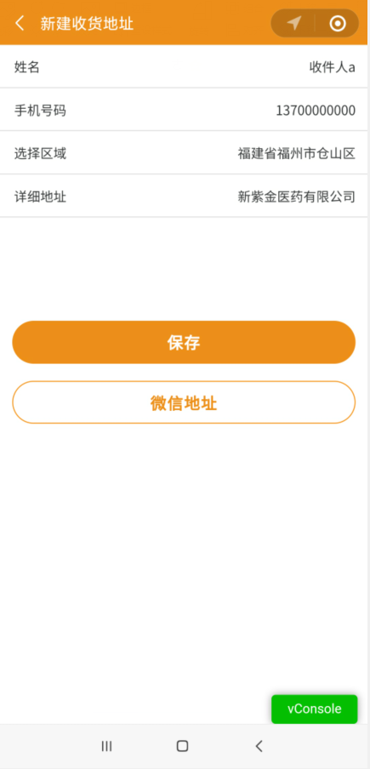
9、取药方式-骑手配送or快递送达
配送：
点击收货地址，跳转收货地址页
收货地址：
若不存在相关信息，显示暂无收货地址
支持手动输入和获取微信地址
支持新增修改删除

Slide 12
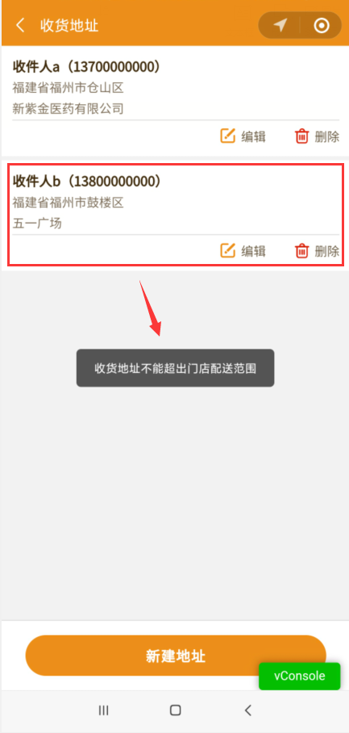
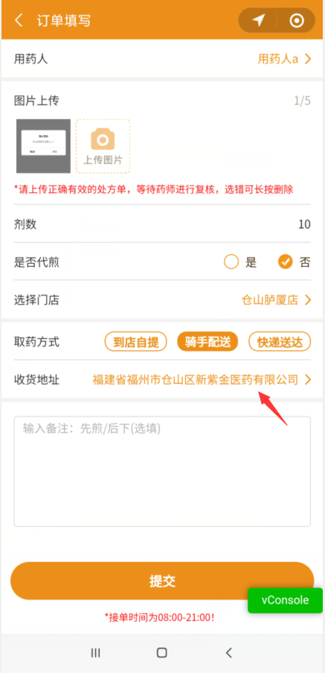
骑手配送->收货地址：
会校验收货地址是否在所选门店的配送范围内
在配送范围内：提交成功
超出配送范围：提示“收货地址不能
超过门店配送范围”
配送范围为当前门店的蜂鸟配送范围
快递送达->收货地址：
不会校验配送距离，均可提交成功
备注信息(选填)

Slide 13
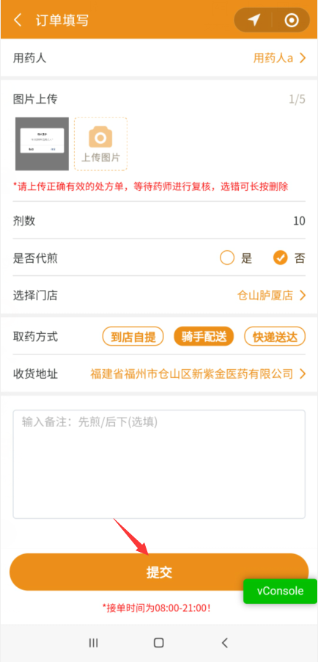
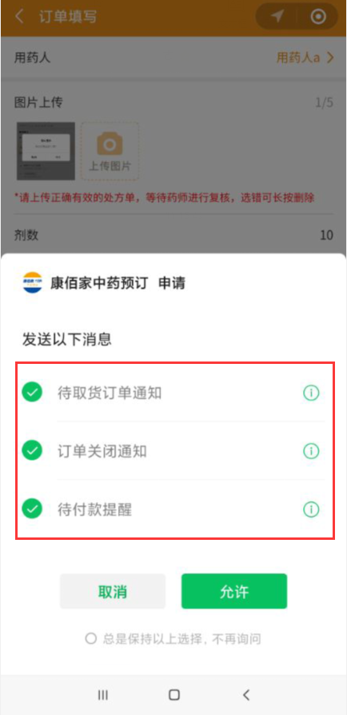
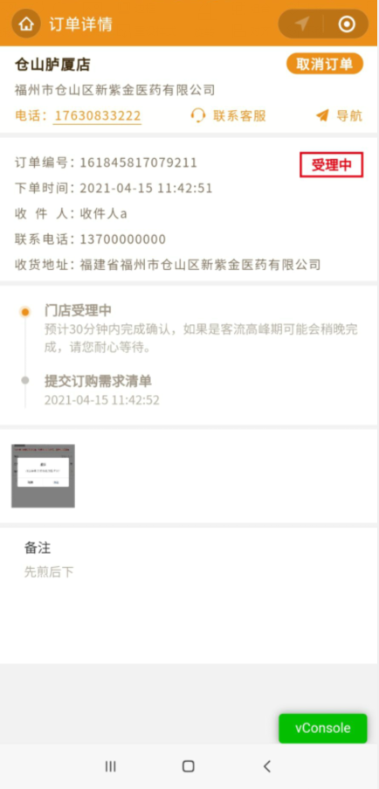
10、提交
提交：
提示“提交成功”
用户选择服务通知的权限
选择完成，跳转订单详情页
订单详情：
用户付款成功之前，支持取消订单
展示门店、订单以及流水信息

Slide 14
门店聚合端
02
门店店员在聚合端进行接单(划价)、拣货完成、物流发货等操作

Slide 15
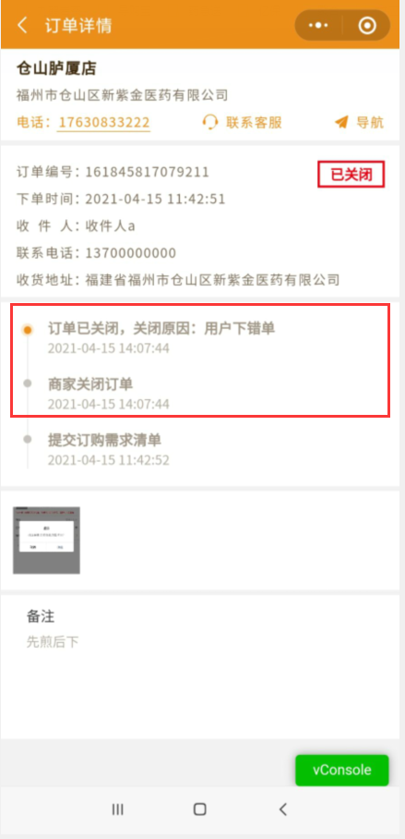
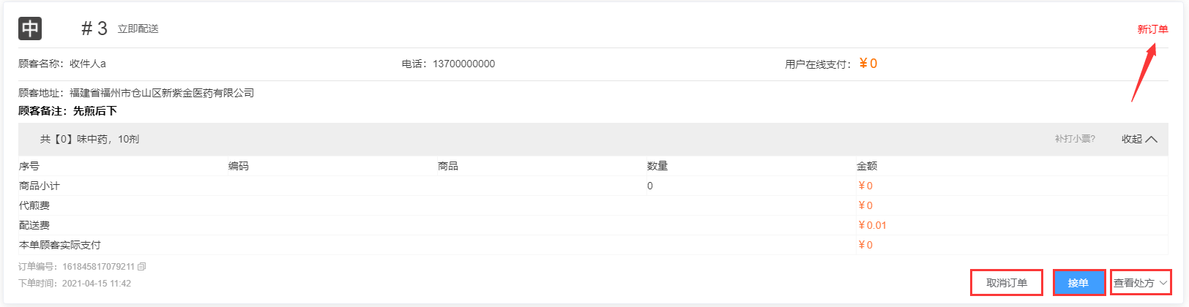
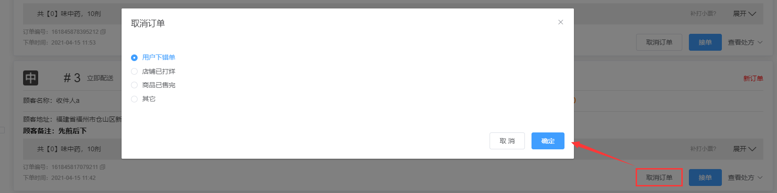
1、聚合-新订单，可查看处方后判断是取消订单还是接单
若取消订单，订单状态变为已关闭，流水显示关闭原因

Slide 16
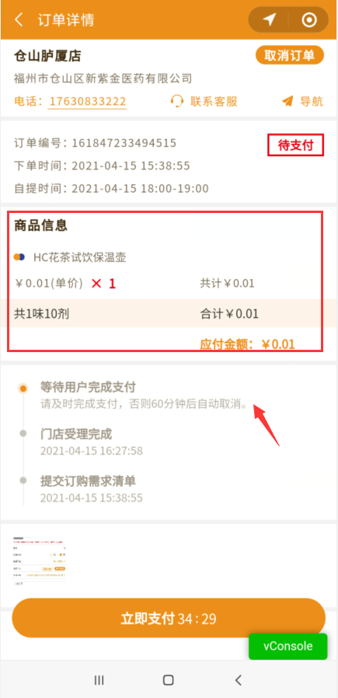
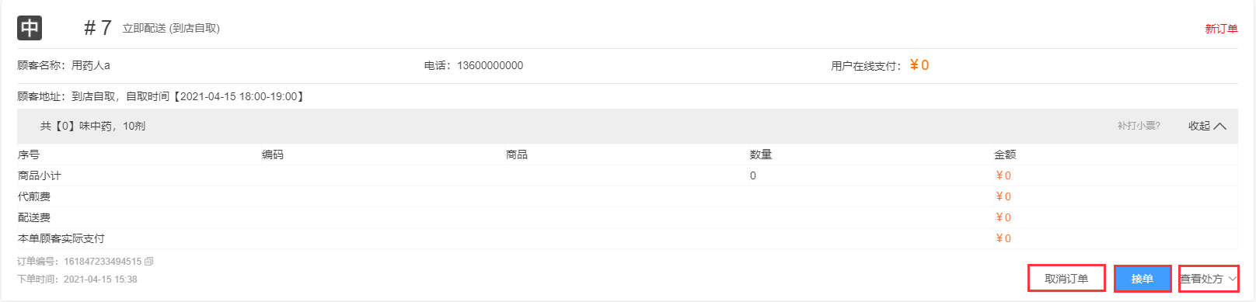
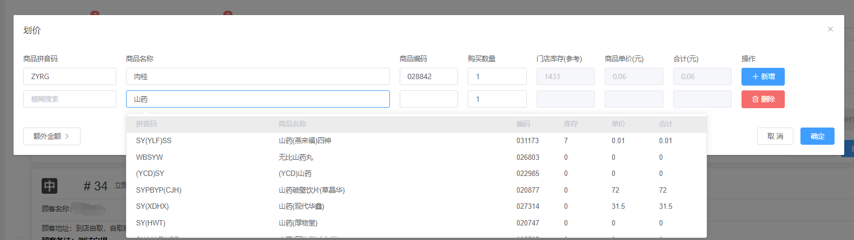
若选择接单，订单状态变为待支付，并新增商品信息
若需要配送或者代煎，会显示相应费用
接单：支持拼音码/商品名称模糊查询、商品编码精确查询、额外费用录入

Slide 17
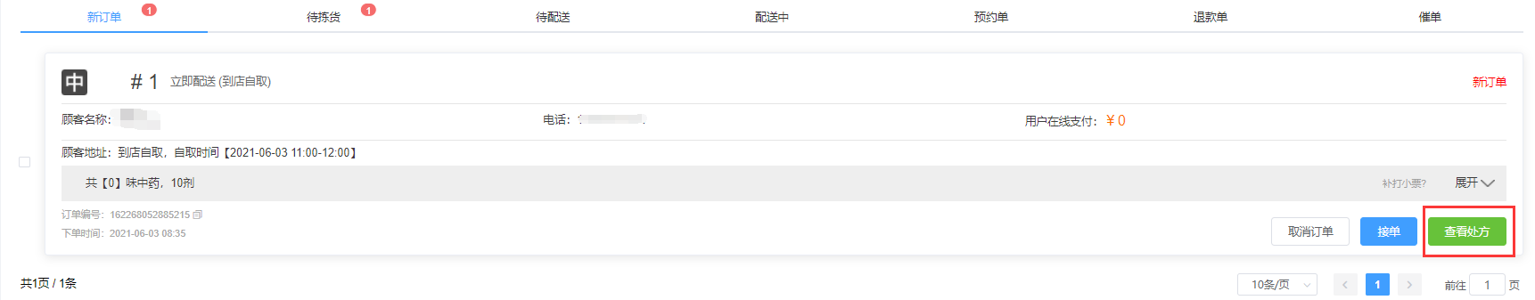
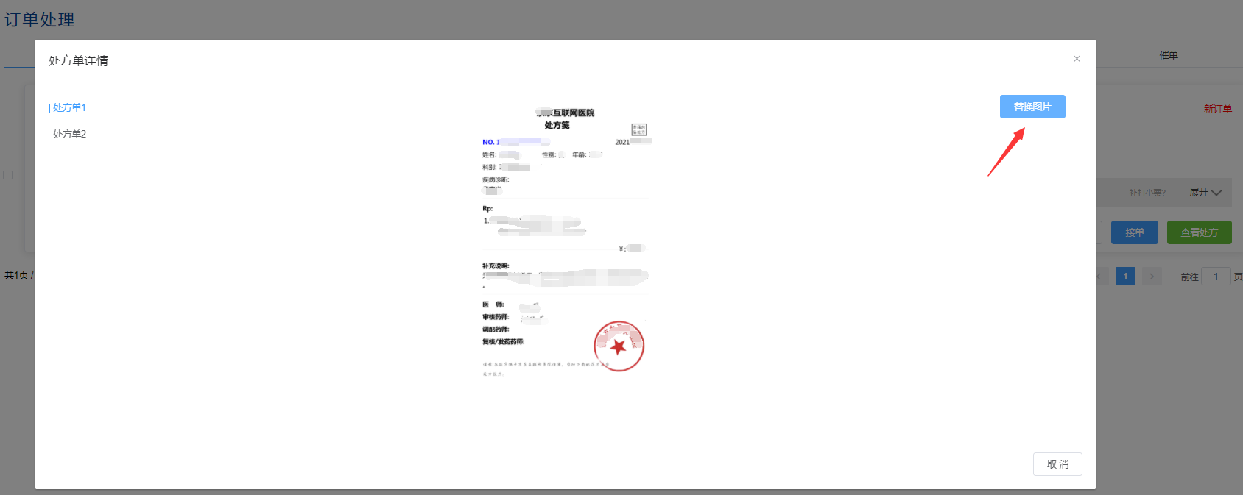
查看处方：接单划价前处方图片可替换（点击图片支持旋转放大）

Slide 18
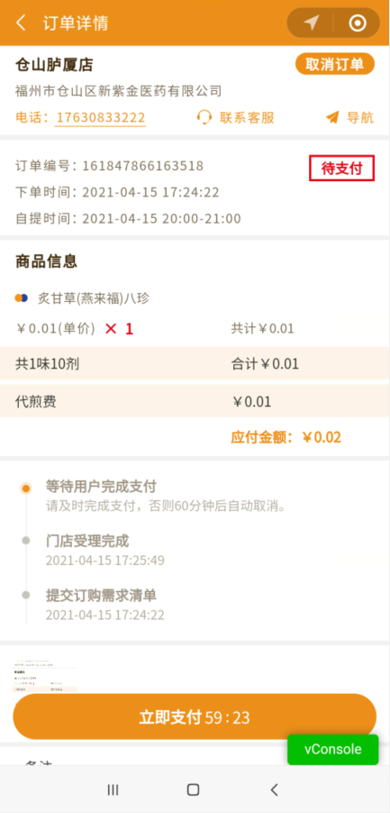
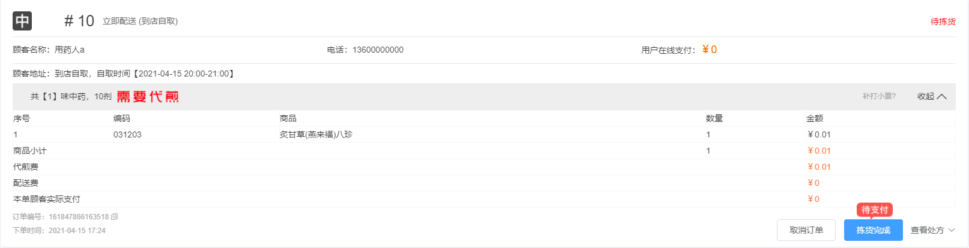
2、聚合-待拣货，用户待付款状态下支持取消订单但不允许拣货完成
提示是否代煎、以及剂数
立即支付：
当前仅支持微信支付
代煎和配送需另外付费，若有额外费用产生门店会电话联系您
若接单后超过2h用户未支付，系统会自动取消订单
门店拣货完成后不支持退款退单操作！！！

Slide 19
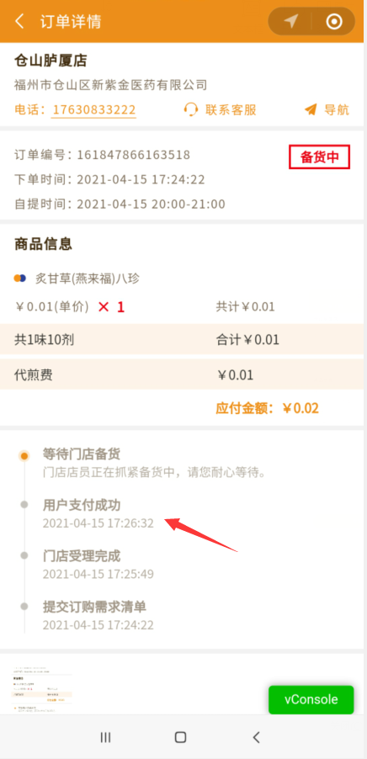
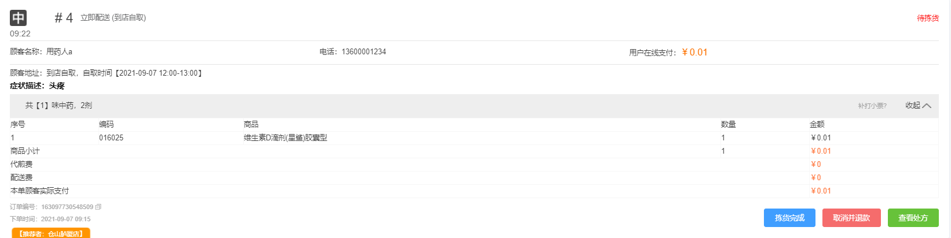
聚合-待拣货，用户支付成功，订单状态变为备货中
拣货完成：
用户支付成功后方可拣货
自提单：订单状态变为配送中
骑手单：订单状态变为待配送，默认发起蜂鸟配送
快递单：订单状态变为待配送，再选择“物流发货”
取消并退款：
拣货完成前，客户可联系门店取消订单并退款

Slide 20
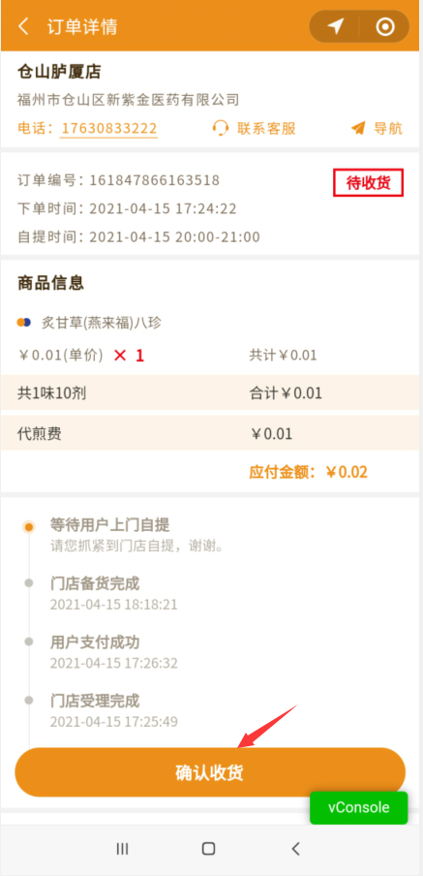
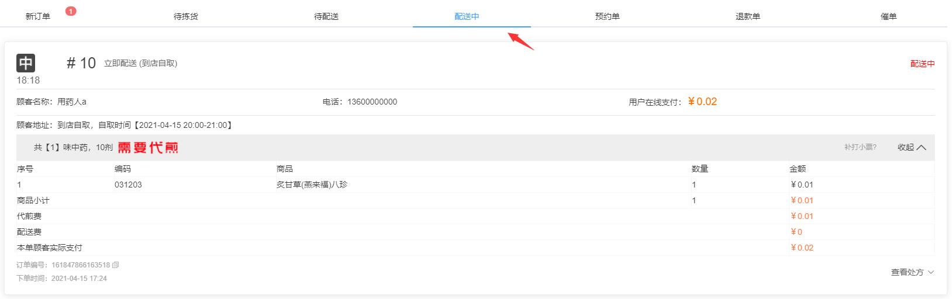
3.1 聚合-配送中，自提订单（待收货）
自提单：
用户到店取货后，可自行点击进行确认收货
若用户取货后没有确认收货，系统会在自提时间后7天自动确认收货
完成确认收货后，订单状态变为已完成，在历史订单中可查看相关信息

Slide 21
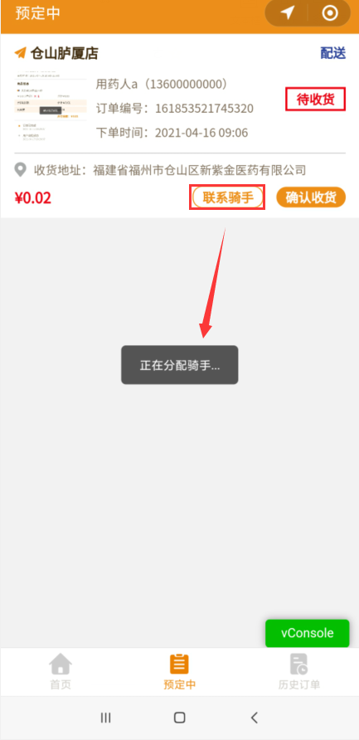
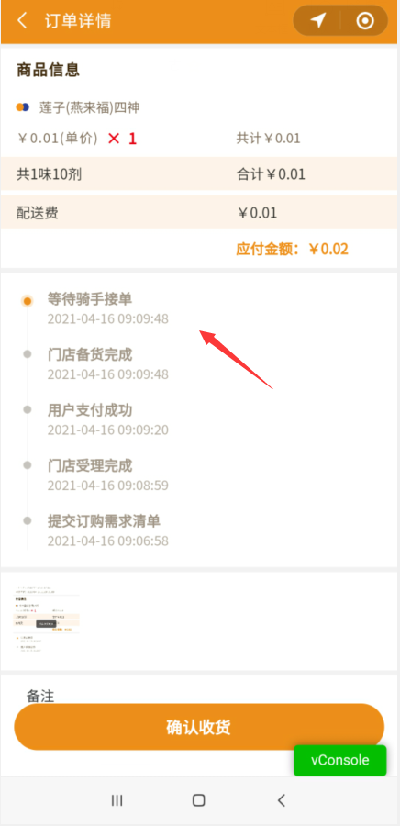
3.2 聚合-待配送，骑手配送订单（待收货）
骑手配送单：
默认发起蜂鸟配送，若已分配骑手可点击联系骑手进行电话沟通
骑手取货成功前，支持取消配送/重新发起配送/转自配送
用户可在收到货后可点击进行确认收货
若用户收货后没有确认收货，系统会在拣货完成后7天自动确认收货
完成确认收货后，订单状态变为已完成

Slide 22
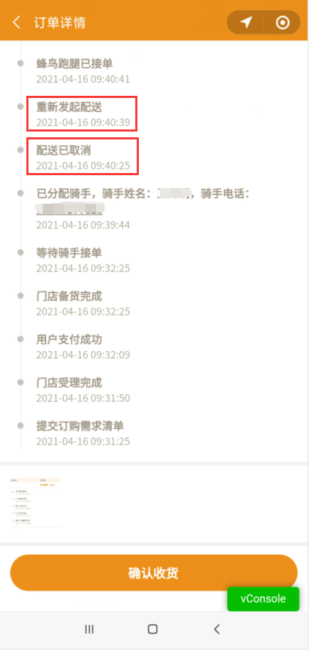
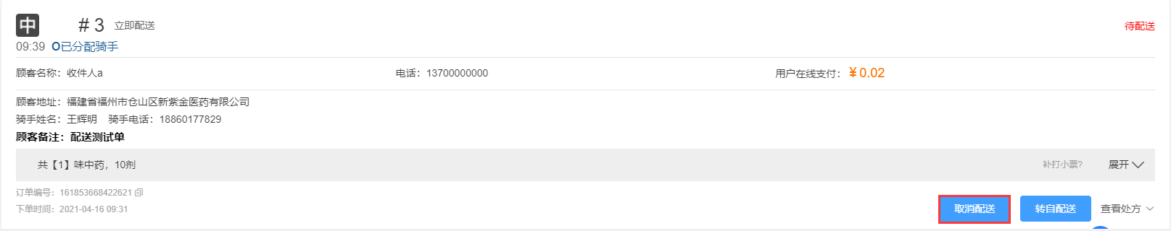
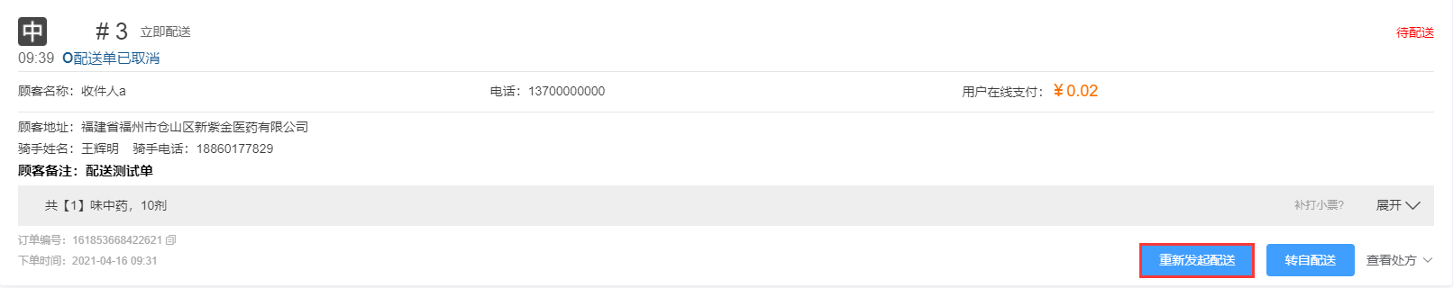
取消配送和重新发起配送
系统已接单/待分配骑手/已分配骑手/骑手已到店状态下，支持取消配送，并且可以重新发起配送召唤骑手

Slide 23
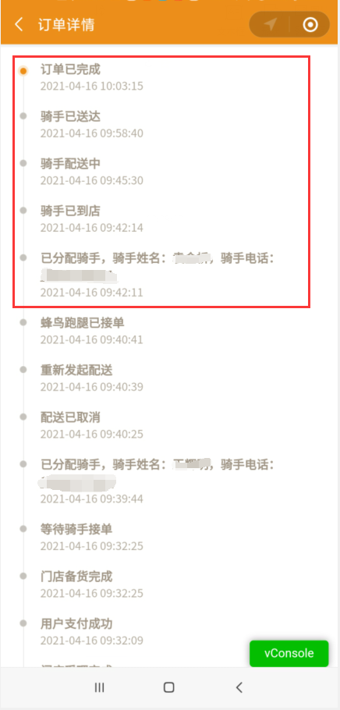
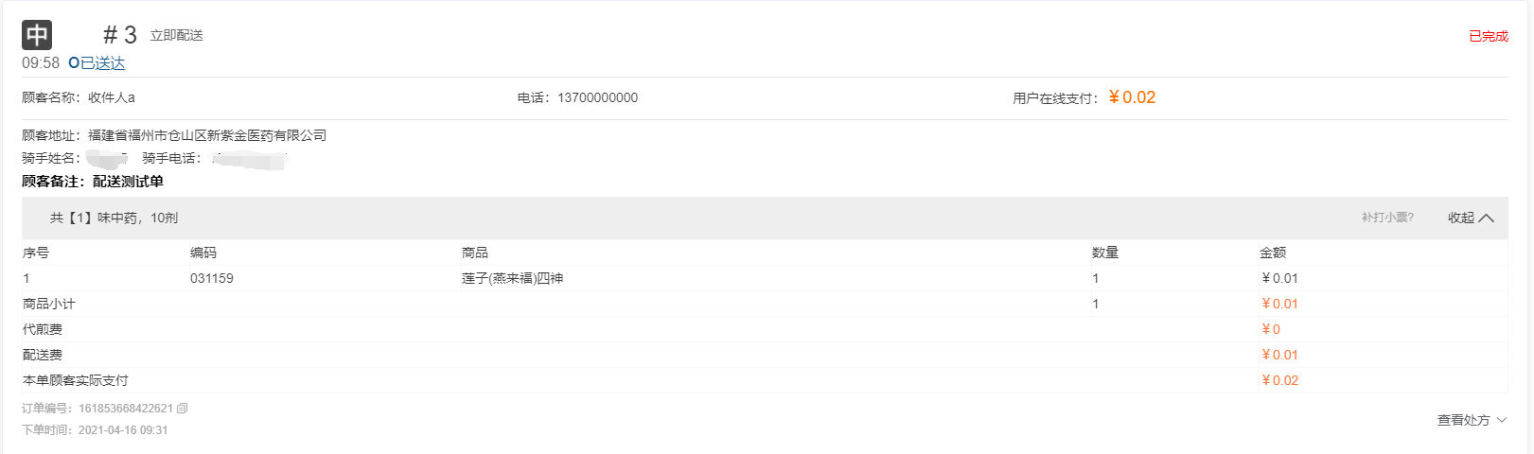
重新发起配送后，就会按正常的流程进行配送
在骑手取货完成后，不支持取消配送和转自配送

Slide 24



在骑手取货成功之前，支持转自配送

Slide 25



3.3 聚合-待配送，快递配送订单(待收货)
默认发起顺丰标快，发起成功后状态变为配送中，点击单号可查看轨迹

Slide 26

中药预订小程序码，可在 ‘门店聚合->门店->门店信息’ 中查看
（可下载打印贴到门店显眼位置进行推广拉新）

Slide 27
谢谢观看！

